Slide 1


캡스톤 디자인 Ⅰ 계획 발표
2025.03.12
Team Holmez
20197119 박준형 20211921 이성원
20222015 홍금비 20222016 황민호

Slide 2
목차
Ⅰ 프로젝트 개요
01 개발 배경 및 목적
02 프로젝트 및 목표
03 개발 환경 및 개발 단계
04 역할분담
05 추진일정
Ⅱ 프로젝트 수행
01 구성도
02 UI/UX 디자인
03 서버(API) 작동 방식
04 추가 목표
05 딥페이크 모델 학습
06 딥페이크 탐지 원본 데이터셋
Holmez

Slide 3

프로젝트 개요
Ⅰ

Slide 4
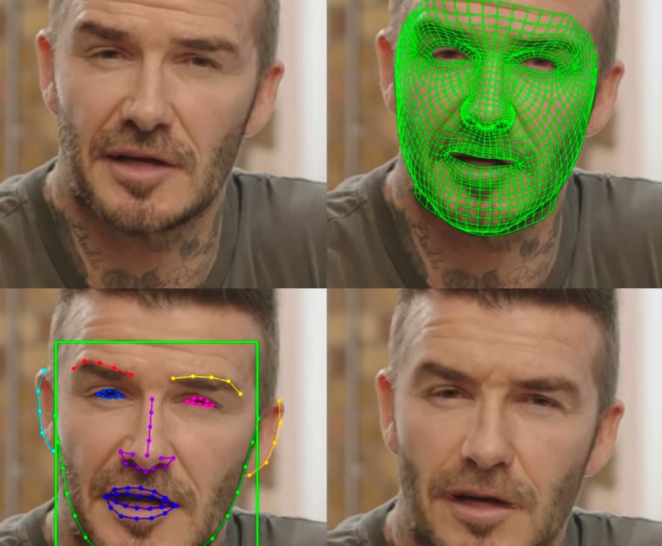
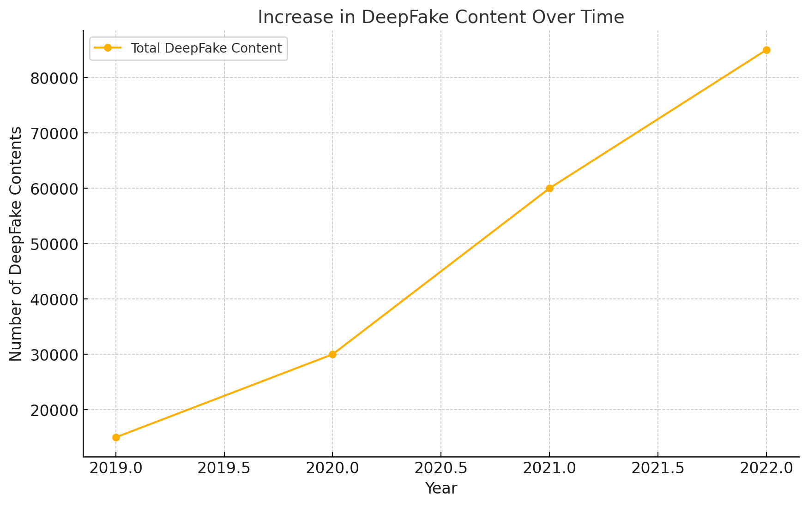
Ⅰ
01 개발 배경 및 목적
딥페이크 → 딥러닝 + 페이크의 합성어로 인공지능 기술을 활용하여 사람의 얼굴, 목소리, 영상 등을 합성하는 기술 → 주로 GAN(생성형 적대 신경망)을 사용하여 사실적인 이미지를 생성
사회적 신뢰의 위협
사이버 범죄의 증가
산업 및 상업적 피해
기술의 양면성
느슨한 법적 처벌
사회적 윤리 규범의 필요성
Homez

Slide 5

AI Holmes 사용자가 카메라를 이용하여 사진을 촬영하거나 이미지를 업로드하면, 해당 이미지가 딥페이크 인지 분석하고 그 결과 및 판단 근거를 제공하는 안드로이드 앱
Ⅰ
02 프로젝트 및 목표
프로젝트
목표
딥페이크 분석을 통해 가짜 이미지를 효과적 으로 탐지
신뢰할 수 있는 AI 기반 분석 결과 제공
깔끔한 UI/UX 설계로 간편한 사용 경험 제공
AWS 서버와 연동하여 클라우드 기반 AI 분석 구현
Holmez

Slide 6









Ⅰ
03 개발 환경 및 개발 단계
개발 환경
개발 단계
→ 기본 UI 설계 및 화면 구성
이미지,동영상 업로드 기능 구현
→ 딥페이크 탐지 모델 연동
→ 결과 화면 구현 및 데이터 처리
Holmez

Slide 7


Ⅰ
05 역할분담
Api 서버 개발
라우팅 및 엔드포인트 설계
데이터베이스 연동
UI/UX 및 화면 설계
화면 전환 기능 구현
에러 메시지 (이미지 업로드 실패) 기능 구현
박준형
(BACK)
이성원
(FRONT)
이미지 업로드 및 촬영 기능 구현
탐지 결과 표시 (딥페이크 탐지 모델과 연동)
딥페이크 탐지
인공지능 모델을 통한 딥페이크 이미지 탐지
홍금비
(FRONT)
황민호
(AI)
Holmez
궁극적인 목표가 이미지 업로드 후 딥페이크 탐지부터 시작해서 오프라인으로 사진 촬영하여 딥페이크 탐지 이기 때문에 오디오는 제외함

Slide 8
Ⅰ
06 추진일정
구 분 | 2월 |  |  |  | 3월 |  |  |  | 4월 |  |  |  | 5월 |  |  |  | 6월
 | 1 | 2 | 3 | 4 | 1 | 2 | 3 | 4 | 1 | 2 | 3 | 4 | 1 | 2 | 3 | 4 | 1 | 2 | 3 | 4
□ 프로젝트착수
● 캡스톤디자인I 계획서 제출
□ 백엔드
● 서버 기본 설정
● 파일 업로드 기능 구현
● 분석 결과 반환
● 데이터베이스 저장 기능
● 응답 및 오류 처리
● 테스트 및 디버깅
□ 프론트엔드
● UI/UX 디자인
● 안드로이드 프로젝트 셋업
● 홈 화면 및 기본 레이아웃 구현
● 사진 촬영 및 업로드 기능 개발
● 서버 API 연동
● AI 판별 결과 표시 UI 개발
● UI 테스트 및 디버깅
구 분 | 2월 |  |  |  | 3월 |  |  |  | 4월 |  |  |  | 5월 |  |  |  | 6월
 | 1 | 2 | 3 | 4 | 1 | 2 | 3 | 4 | 1 | 2 | 3 | 4 | 1 | 2 | 3 | 4 | 1 | 2 | 3 | 4
□ 인공지능
● 데이터 탐색
● 모델 탐색 및 분석
● 모델 학습
● 모델 성능 테스트
● 모델 선정 및 디버깅
□ 프로젝트 운영
● 캡스톤디자인I 계획발표
● 캡스톤디자인I 중간보고서 제출
● 캡스톤디자인I 중간발표
● 캡스톤디자인I 결과보고서 제출
● 캡스톤디자인I 최종발표
본 일정은 프로젝트 진행 상황에 따라 변동될 수 있음 각 단계별로 주요 작업을 수행, 일정 준수를 위해 정기적인 점검 및 피드백을 반영

Slide 9
프로젝트 수행
Ⅱ

Slide 10




Ⅰ
01 앱 구성도
핵심
목표
이미지 업로드
딥페이크 탐지를 위한
동영상 업로드
딥페이크 분석
분석 결과 표시
최종
목표
사진 촬영
딥페이크 판별 모델을
사용하여 이미지 분석
딥페이크 탐지 후
분석된 결과 표시
딥페이크 탐지를 위한
실시간 사진 촬영
Holmez

Slide 11
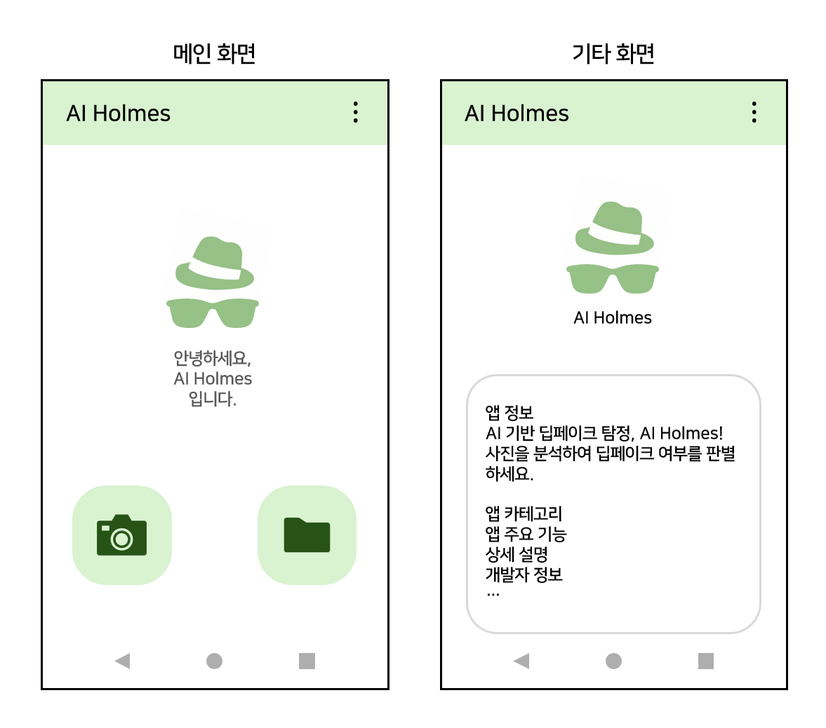
Ⅱ
02 UI/UX 디자인 (1)
메뉴
앱 로고
앱 정보
및
추가 설명
사진 촬영
동영상 업로드
Holmez

Slide 12
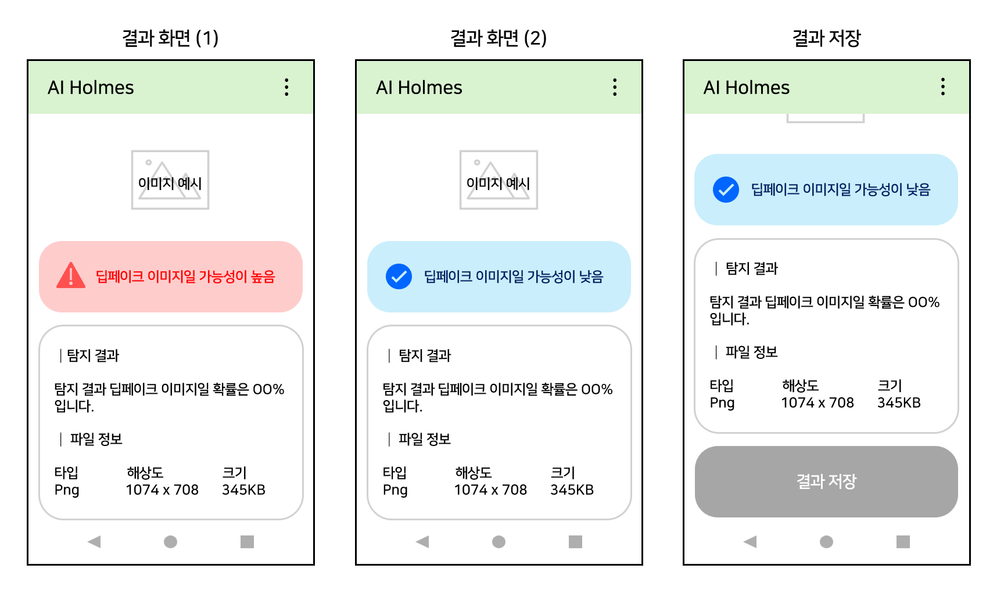
Ⅱ
02 UI/UX 디자인 (2)
이미지/음성
파일 분석
판별 결과
탐지 결과
및
세부 설명
결과 저장
Holmez

Slide 13
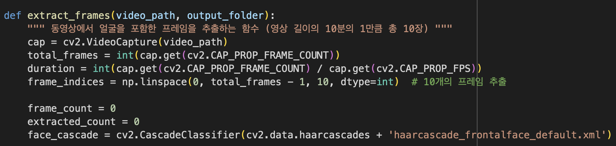
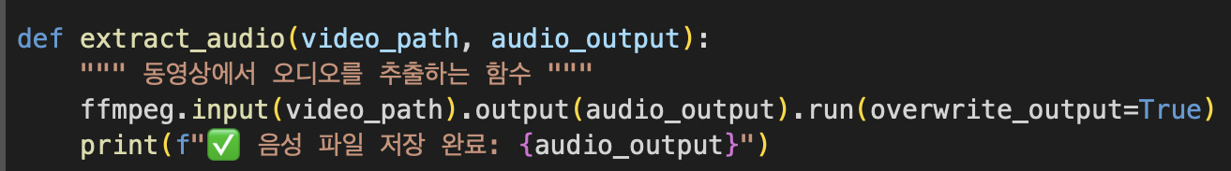
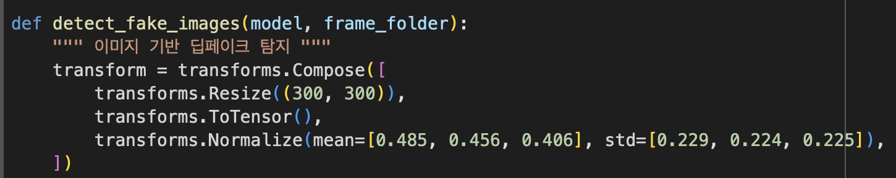
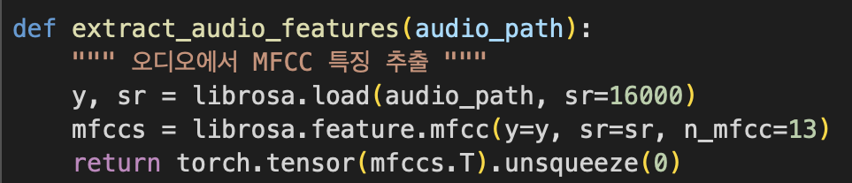
Ⅱ
03 딥페이크 탐지 방식(1)
→ 영상에서 프레임 10장 추출 → 영상에서 오디오 추출
→ 이미지 전처리
→ 오디오로부터 MFCC 특징 추출
Holmez

Slide 14
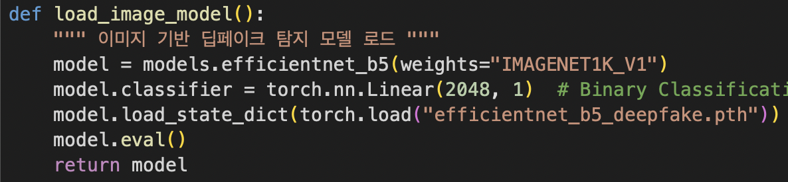
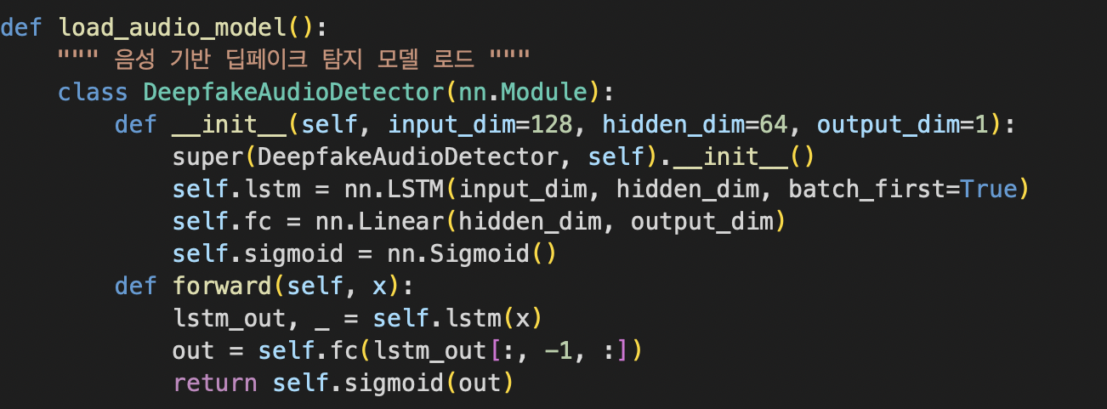
Ⅱ
03 딥페이크 탐지 방식(2)
→ 영상에서 추출한 프레임 딥페이크 탐지
Holmez
→ 오디오로부터 추출한 특징 딥페이크 탐지

Slide 15
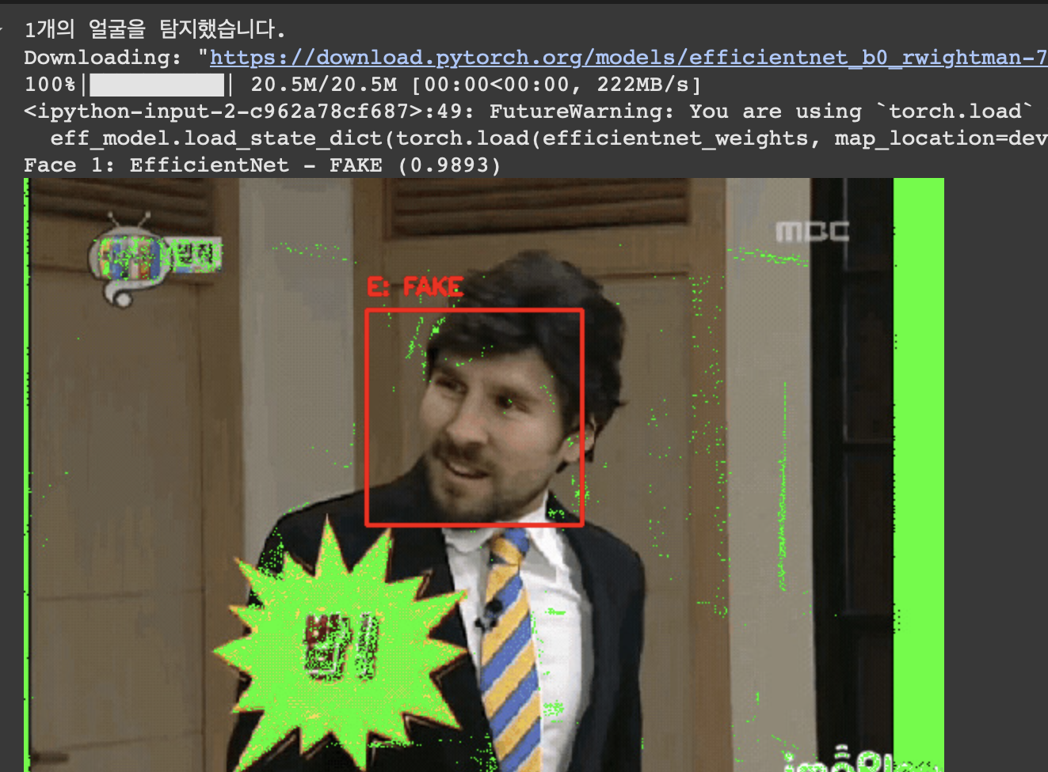
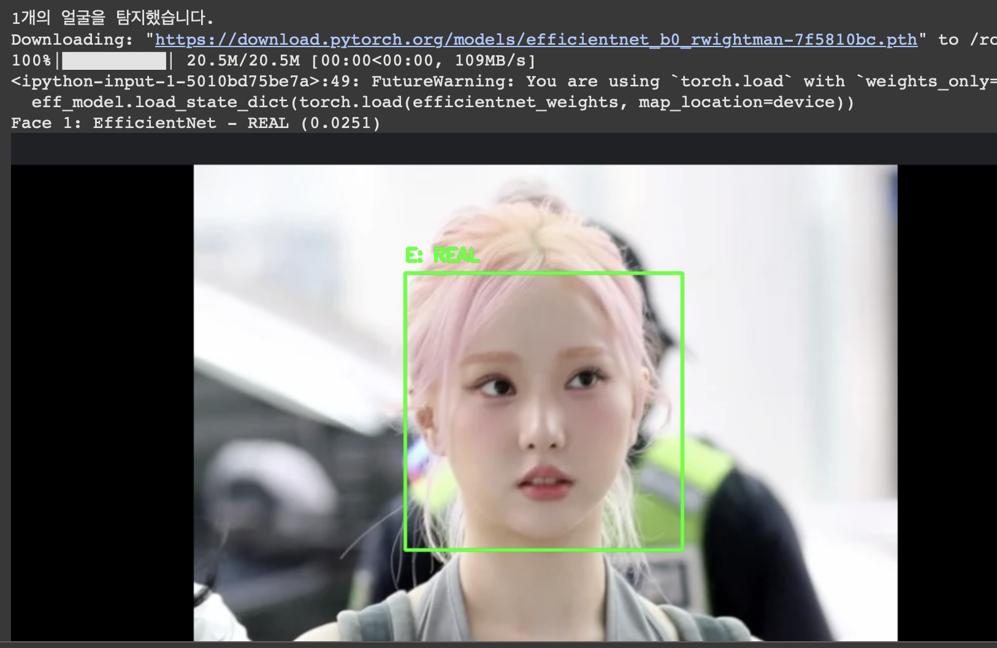
Ⅱ
04 딥페이크 탐지 결과
출력 1
출력 2
Clarity

Slide 16





Ⅱ
05 추가 목표
loading
로딩 화면
기록 조회 기능
에러 처리 기능
모델 판별이 진행 중인
경우 시간에 따라 로딩
및 대기 화면 구성
DB에 모델의 딥페이크
판별 결과를 기록하여
조회할 수 있는 기능
서버나 AI 모델에서
에러가 발생할 경우 대비
Clarity

Slide 17
Ⅱ
06 딥페이크 탐지 원본 데이터셋
Open Forensics → 고품질의 얼굴 합성 탐지 및 분할을 위한 대규모 데이터셋
→ 라이센스 : Creative Commons Attribution 4.0 (CC BY 4.0)
→ 저작권 표시 조건으로 상업적 이용 가능함
REAL-TIME DETECTION OF AI-GENERATED SPEECH FOR DEEPFAKE VOICE CONVERSION ( Nottingham Trent University Nottingham, UK {jordan.bird, ahmad.lotfi}@ntu.ac.uk} → MIT 라이센스 하에 제공 (상업적 이용 가능)
→ Label : REAL (실제 사람의 음성), FAKE(RVC 기법을 사용해 변환된 딥페이크 음성)
Clarity

Slide 18
감사합니다.

